Slide 1
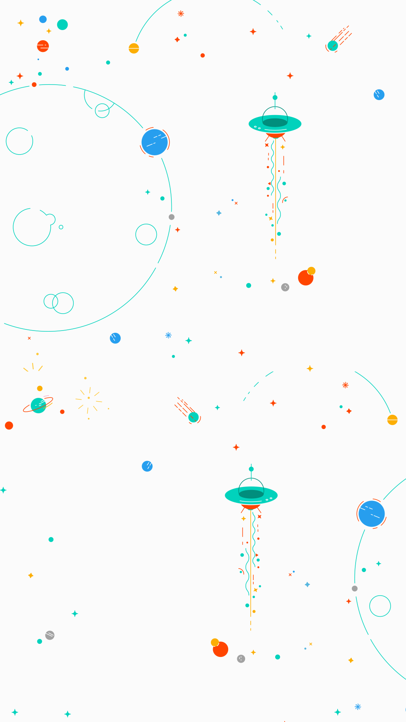


借我一双慧眼吧

Slide 2
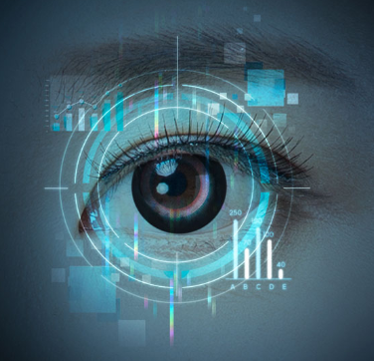
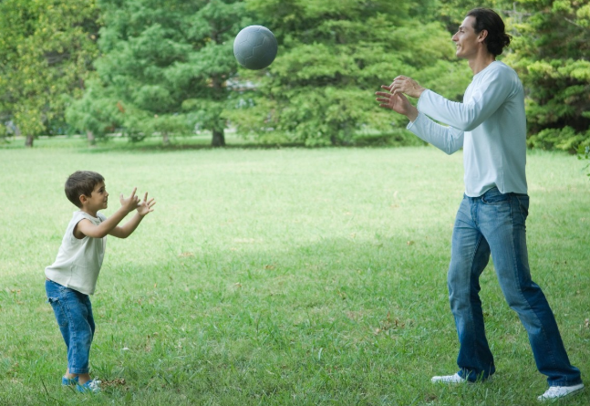
你了解自己的眼睛吗？
如果有人朝你扔过来一个球，通常你会怎么办？

Slide 3
你了解自己的眼睛吗？
如果有人朝你扔过来一个球，通常你会怎么办？
球进入人类的视网膜
一番元素分析后，发送到大脑，视觉皮层会更加彻底地去分析图像
把它发送到剩余的皮质，与已知的任何物体相比较，进行物体和纬度的归类
行动：举起双手、拿起球（之前已经预测到它的行进轨迹）。

Slide 4

不“简单”的眼睛
识别物体
感光性能强悍
天生防抖
人眼看到的画面要比目前的相机高几十倍甚至上百倍。
自动追踪
动态范围是高档相机的10倍以上

Slide 5
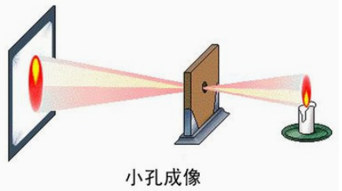
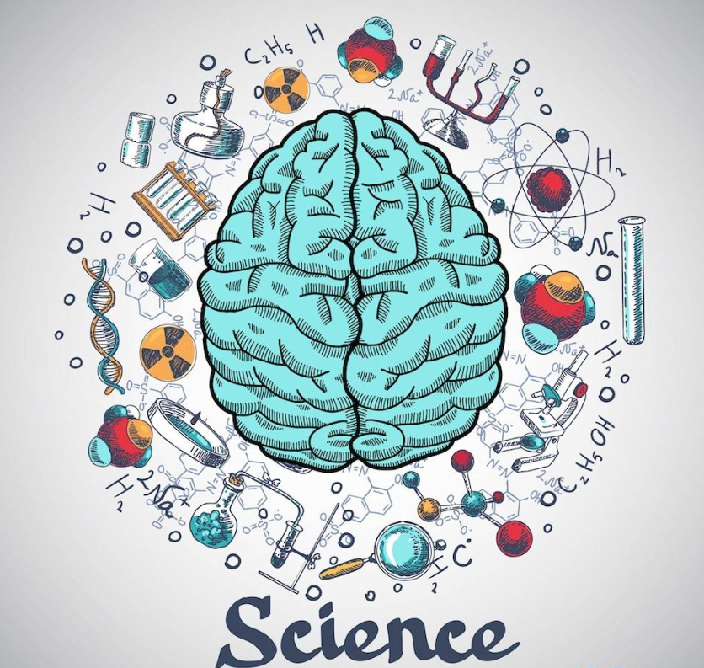
世界如何在我们眼中形成？
科学家发现，当我们观察物体时，每秒大约扫视3次，并有1次驻留。
人眼远比小孔成像复杂
当视网膜的感光体感受到蜡烛的轮廓，一个被称为中央凹的区域其实是以扭曲变形的形式记录下蜡烛的形状。然后，通过大脑皮层这个万能的“转换器”，它将我们的视觉神经捕捉到的信号转换为真实的形象。

Slide 6
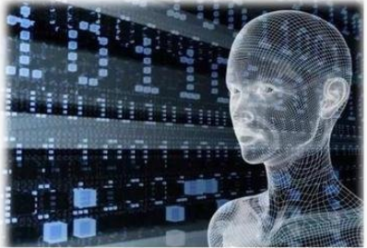
人眼的启示
如果计算机视觉也可以拥有一个“转换器”，那么计算机识别的效率将大为提高
可是，为什么机器人视觉依然是“雾里看花”呢？

Slide 7
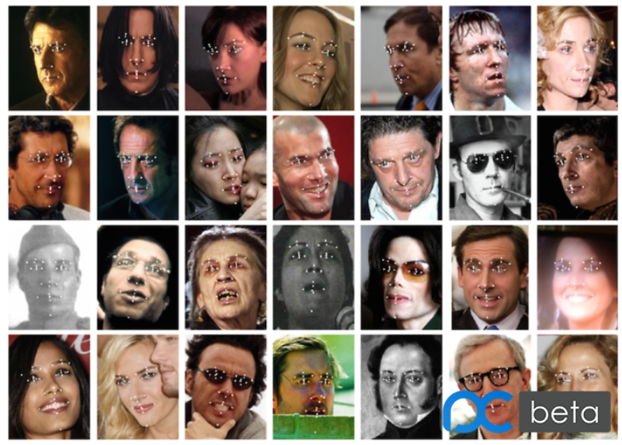
计算机视觉
计算机视觉：简单来说就是让计算机去理解各种各样的图像。
曾经尝试模板化方法，然而人脸虽然看起来是固定的，但角度、光线、打扮不同，样子也有差别，都令简单的模板难以匹配所有人脸。
人脸识别的问题主要在于如何让计算机忽略同一个人的内部差异，又能发现两个人之间的分别，即让同一个人相似，不同的人有别。

Slide 8
深层神经网络为计算机“拨云见日”
2006年，多伦多大学教授Geoffrey Hinton在深层神经网络的训练上取得了突破，他证明了多隐层的人工神经网络具备更优异的特征学习能力，
1.图像分类：计算机首先识别出物体的种类，例如人、动物或其他物品
2.物体识别：计算机获取所识别物体在图像中的精确位置
CNN原理（Convolution Neural Networks）
CNN可以被视为一种逐层扫描的“机器”。
1.第一层检测边缘、角点、平坦或不平坦的区域，几乎不包含语义信息；
2.第二层基于第一层检测的结果进行组合，并将组合传递给下一层，
以此类推。多层扫描之下，累加准确率，计算机就在向前文提及的“让同一个人相似，不同的人有别”这一目标迈进。

Slide 9
活动目标
1.
掌握如何拼装一辆拥有带有摄像头的智能小车
掌握如何利用树莓派套件
2.
了解简单的函数语句编写
3.

Slide 10
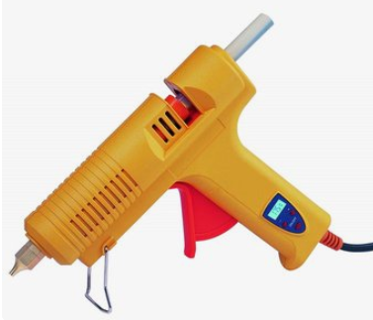
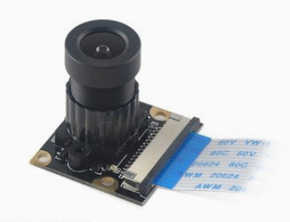
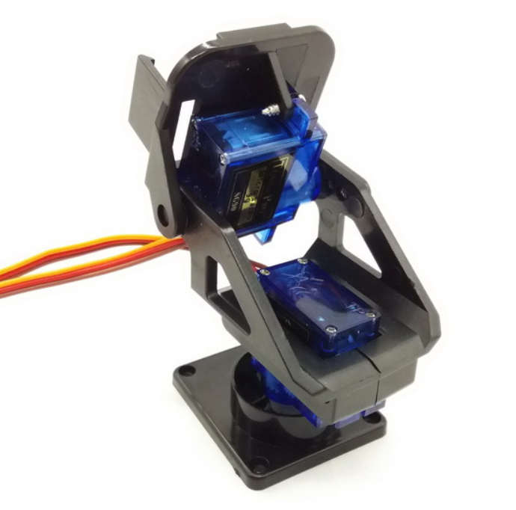
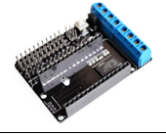
需要哪些硬件？
目标：为小白实现视觉模块。
请同学们检查一下手里的材料是否齐全？
智能车套件
树莓派套件及电机扩展板
两自由度舵机云台
树莓派摄像头
热熔胶枪

Slide 11
硬件连接方法
将摄像头固定到舵机云台上，
并将云台固定到小车上
3
组装小车
4
1
将树莓派连接到移动电源，通电
2
将树莓派及电机扩展板固定到小车上

Slide 12
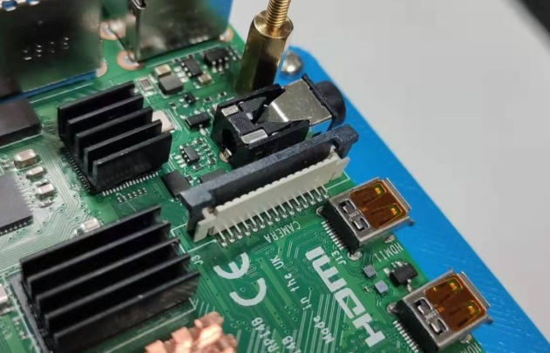
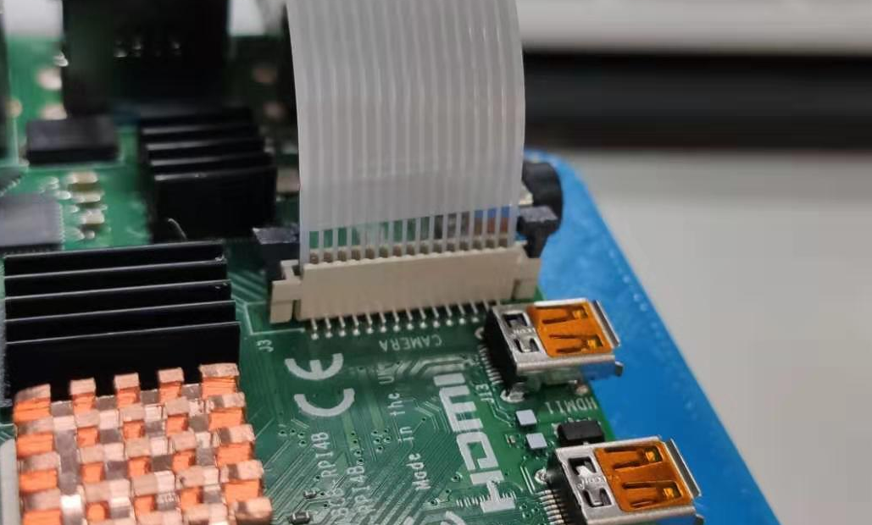
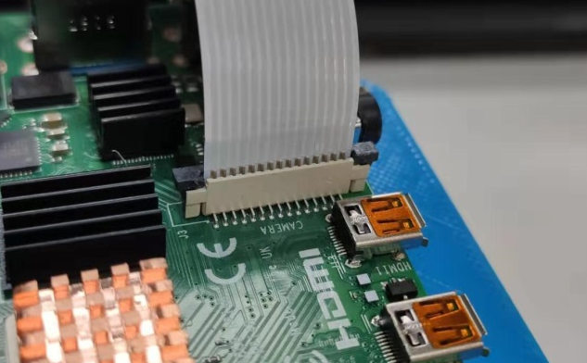
动手实践-硬件连接
将CSI摄像头安装到树莓派的CSI接口上，并检查，确定连接可靠。

Slide 13
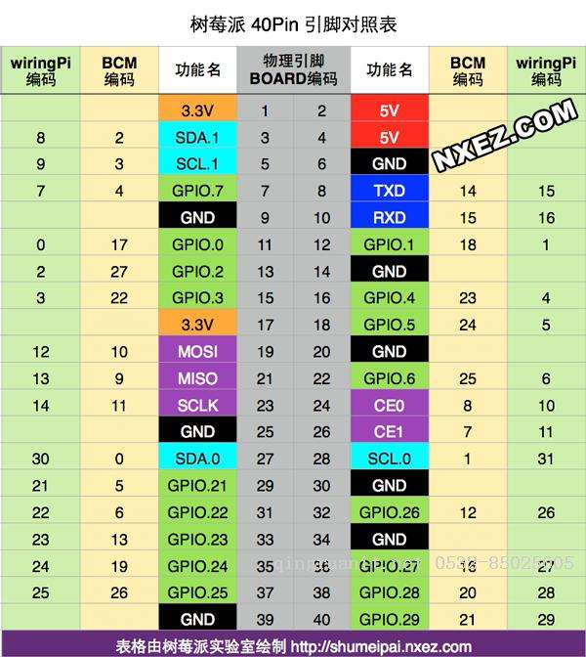
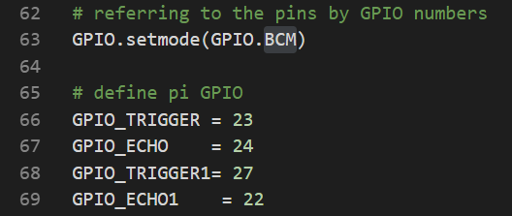
操作步骤-硬件连接

Slide 14
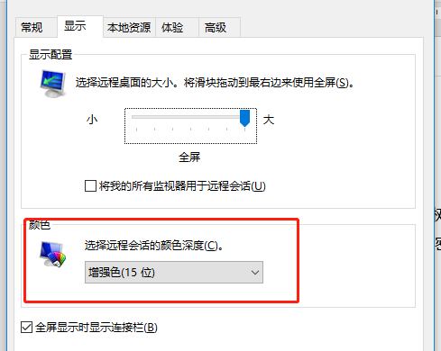
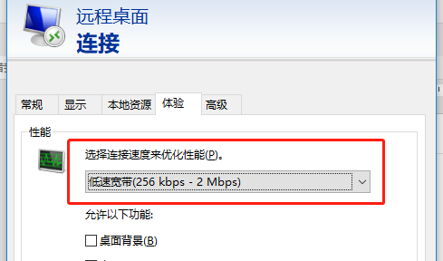
操作步骤-树莓派
1.使用远程桌面连接到树莓派
Windows；按开始+R，输入mstsc，回车。在新的窗口中输入树莓派的IP地址。在新的窗口中输入树莓派的用户名pi和密码raspberry。修改参数配置。
macOS:打开VNC viewer，输入树莓派的IP地址。在新的窗口中输入树莓派的用户名pi和密码raspberry

Slide 15
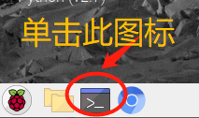
操作步骤
2.打开终端，输入cd ~/learn-ai/codes/chapter4/automatic-obstacle-avoidance-car，回车
3. 输入ll 回车
4.输入python run.py

Slide 16
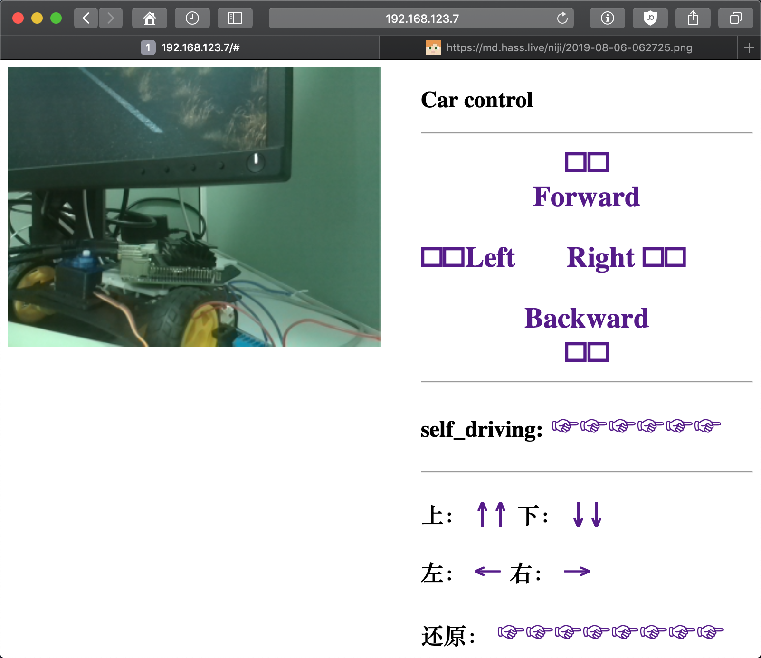
操作步骤
5.在浏览器中输入树莓派IP
6.可以选择自动驾驶-超声波避障
（self_driving）

Slide 17
总结与反思
总结
1
同学们，这节课你都学会了哪些知识或操作呢？
1.
2.
3.
反思
2
本课程中你觉得哪部分较难，或者没有掌握呢？
1.
2.
3.
" +"空气的流 动是风形成的 原因'

